Slide 1
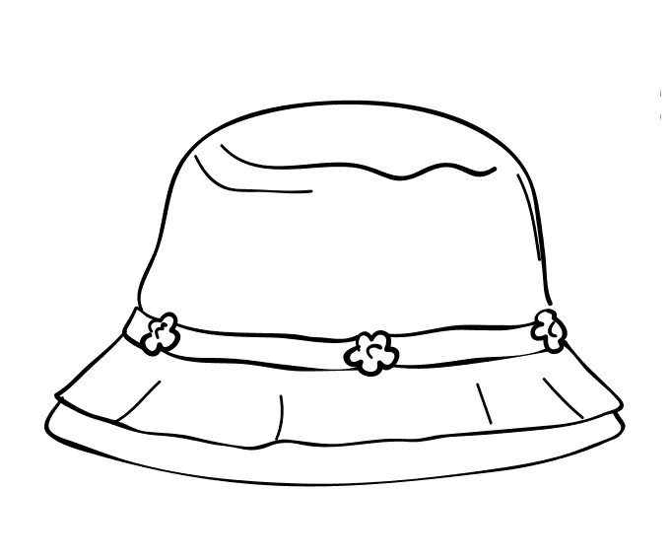
II тип слоговой структуры слова:
Ягоды, бананы, филины, панама, помада

Slide 2
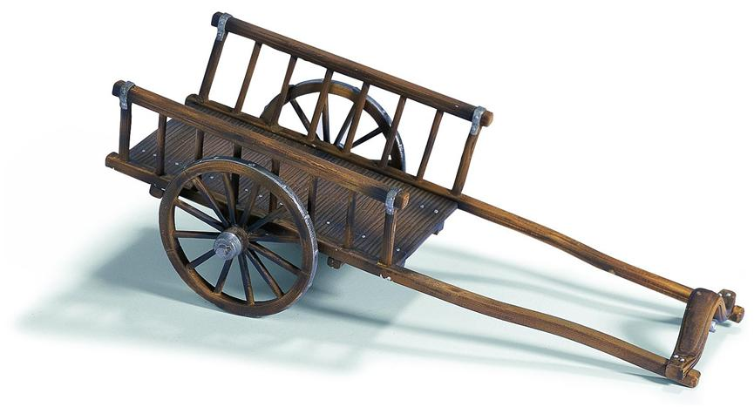
II тип слоговой структуры слова:
Полено, телега, лилия, калина, вагоны, минуты, бумага, поляна

Slide 3
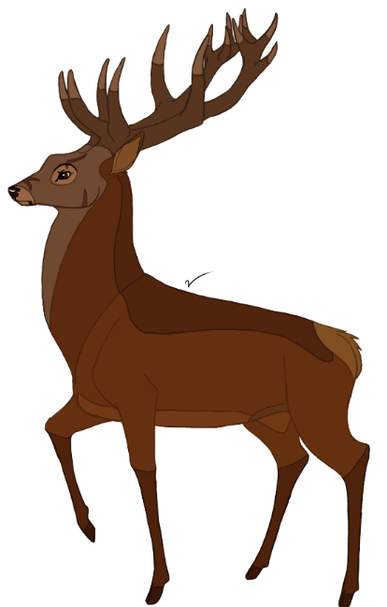
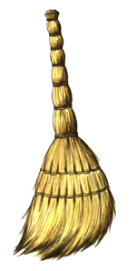
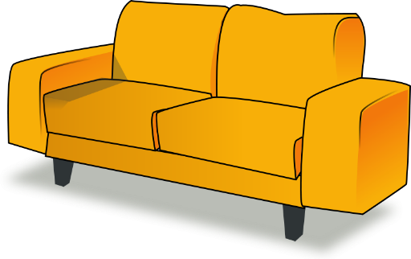
II тип слоговой структуры слова:
Букеты, кубики, олени, веники, диваны, панамы, финики, кабаны, канавы, бутоны, томаты, монеты, батоны, пионы, билеты.

Slide 4
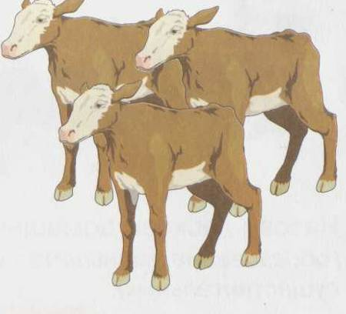
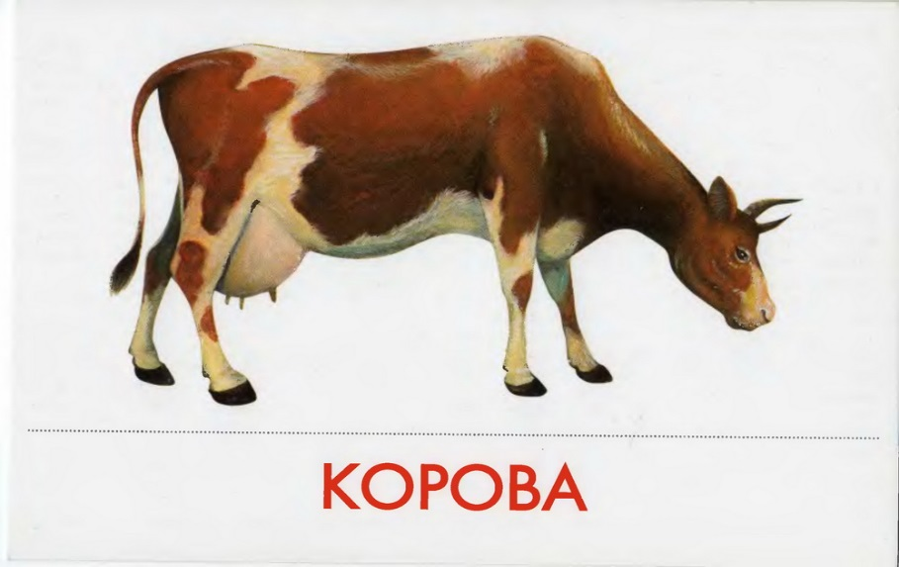
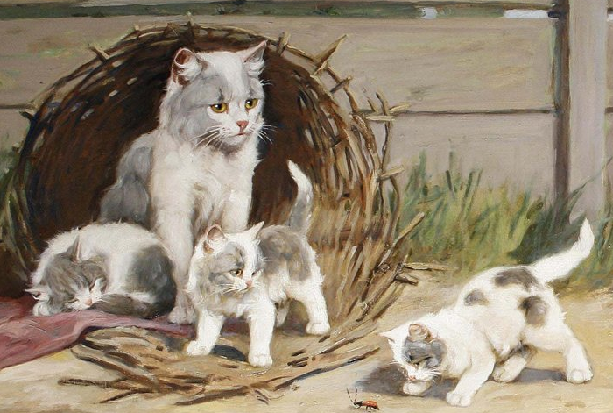
II тип слоговой структуры слова:
Повтори: котята, утята, телята, гусята.
«Назови у кого кто?»

Slide 5
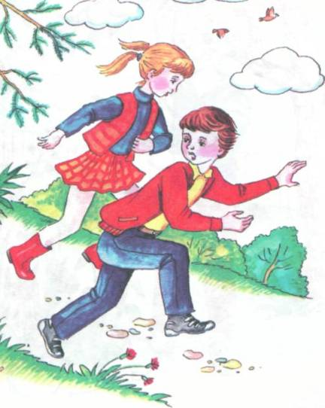
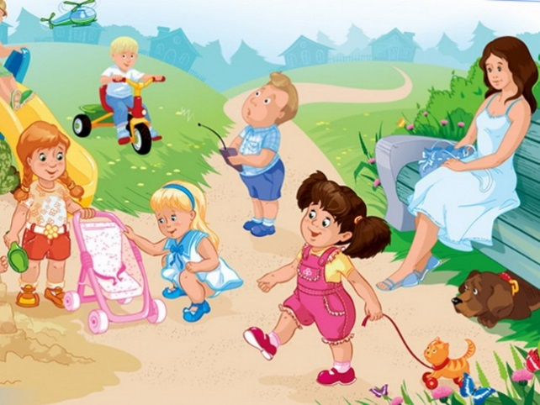
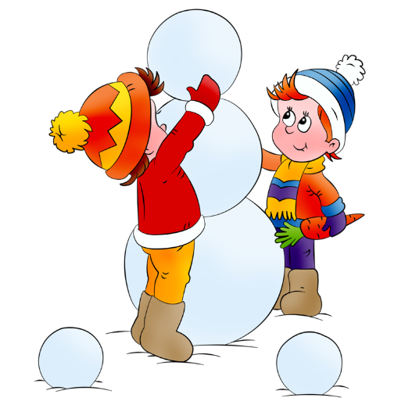
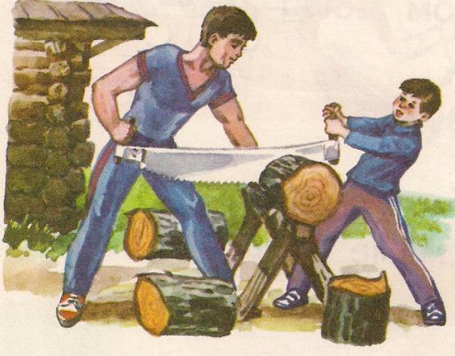
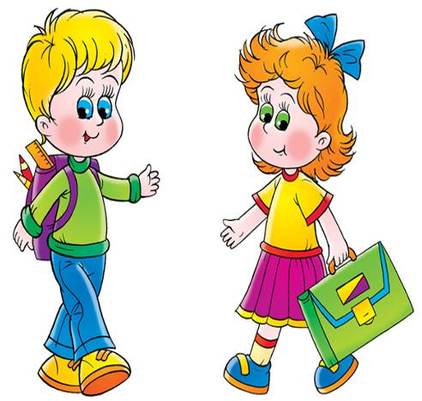
II тип слоговой структуры слова:
Скажи, что делали дети?
Взрослый: Я бегала, а дети что делали? Я лепила (гуляла, копала, пилила, ходила).
гуляли
бегали
копали
пилили
ходили
лепили

Slide 6
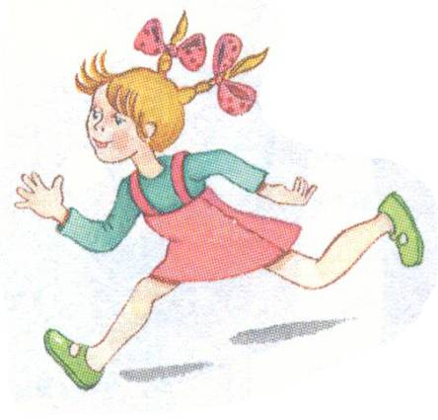
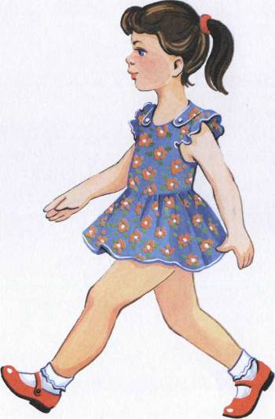
II тип слоговой структуры слова:
«Скажи что ты делаешь?»
Представь, что на картинках нарисован(а) ты. Скажи, что ты делаешь?
бегаю
копаю
читаю
гуляю
катаю

Slide 7
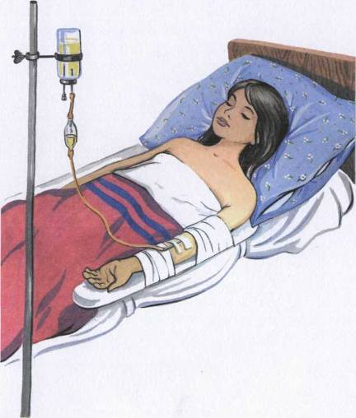
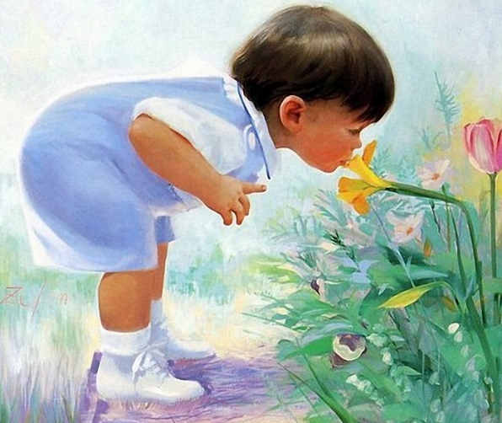
II тип слоговой структуры слова:
«Скажи что ты делаешь?»
Представь, что на картинках нарисован(а) ты. Скажи, что ты делаешь?
падаю
болею
нюхаю
летаю
купаю

Slide 8
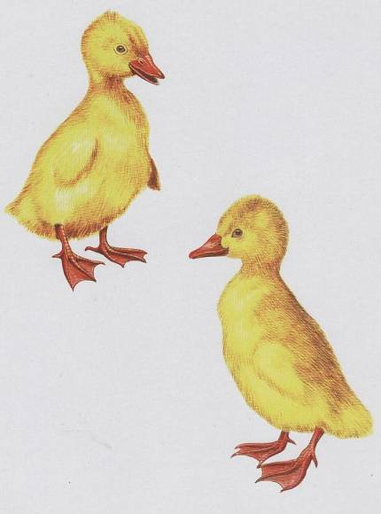
II тип слоговой структуры слова:
«Скажи чья (чьи) это?»
Взрослый: У мамы помада. Это чья помада? У тети утята. Это чьи утята?
У Дани кубики. Это чьи кубики? У Вани бумага. Это чья бумага?
Это Ванина бумага.
Это Данины кубики.
Это мамина помада.
Это тетины утята.
Это папина телега.

Slide 9
II тип слоговой структуры слова.
Повтори:

